Slide 1

第九章 多元回归模型的
有偏估计

Slide 2

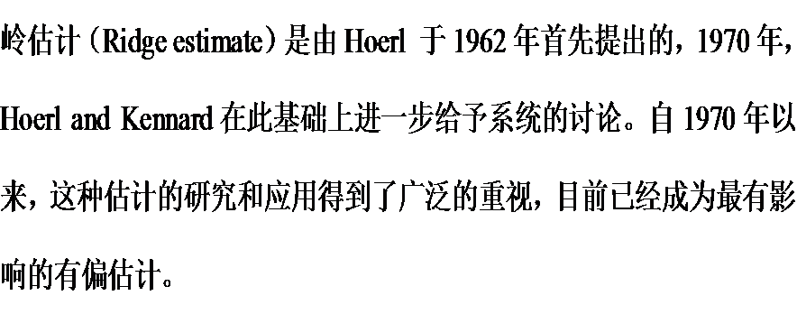
第九章 多元线性回归模型的有偏估计
岭估计

Slide 3
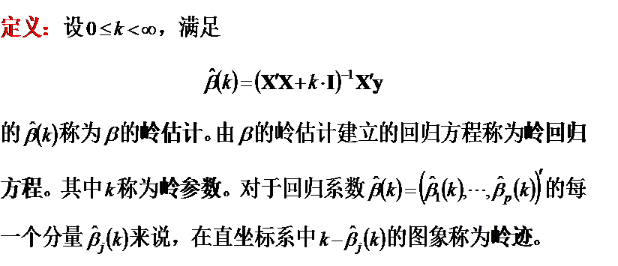
第九章 多元线性回归模型的有偏估计
岭估计

Slide 4
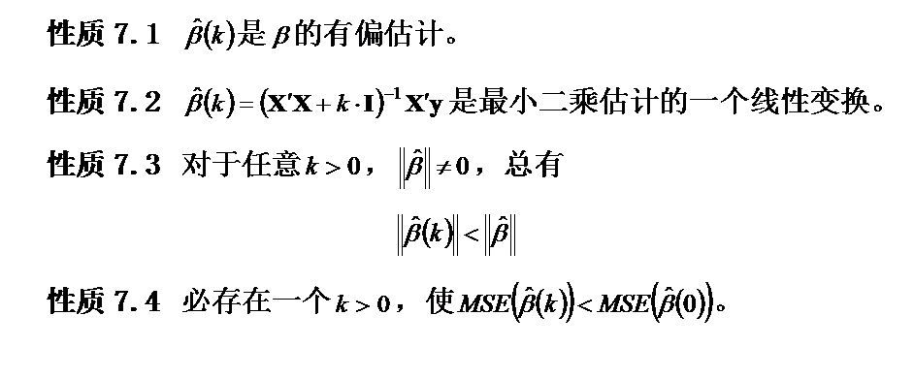
第九章 多元线性回归模型的有偏估计
岭估计的性质

Slide 5
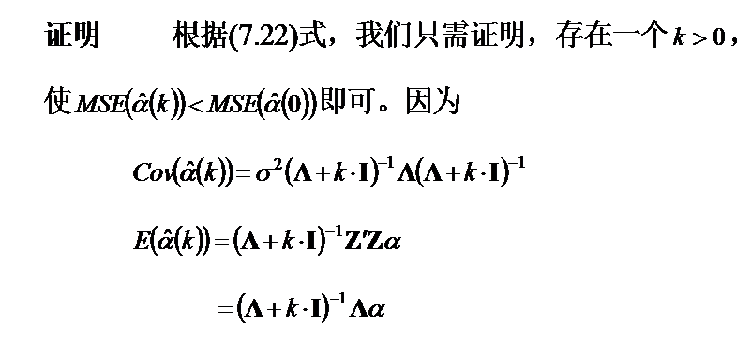
第九章 多元线性回归模型的有偏估计
岭估计的性质

Slide 6
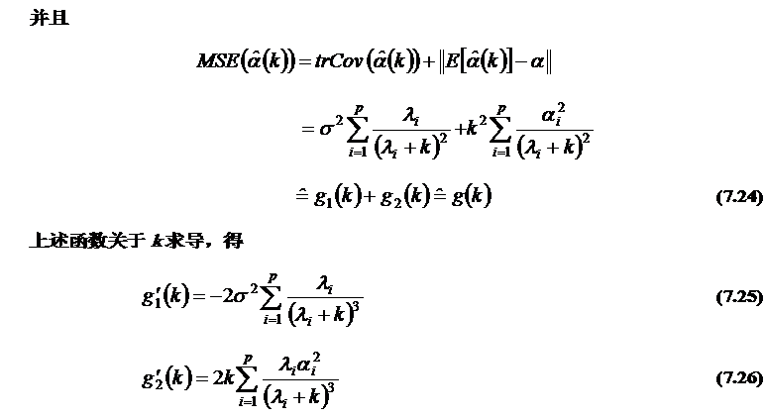
第九章 多元线性回归模型的有偏估计
岭估计的性质

Slide 7
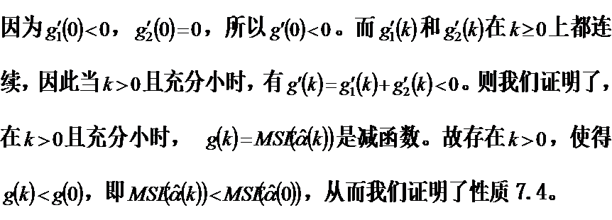
第九章 多元线性回归模型的有偏估计
岭估计的性质

Slide 8
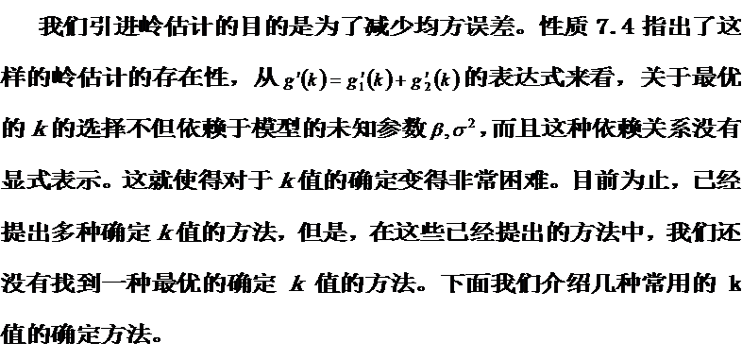
第九章 多元线性回归模型的有偏估计
岭参数的选择

Slide 9
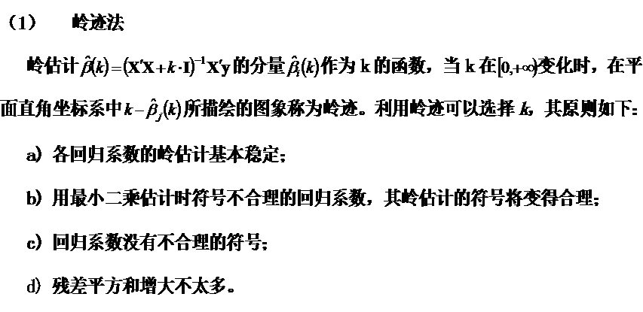
第九章 多元线性回归模型的有偏估计
岭参数的选择

Slide 10
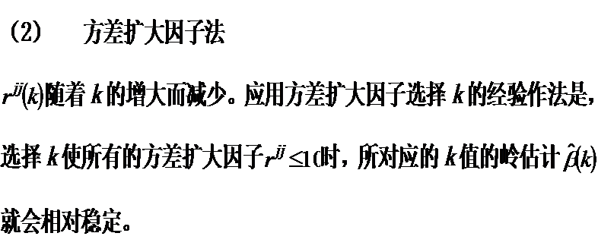
第九章 多元线性回归模型的有偏估计
岭参数的选择

Slide 11
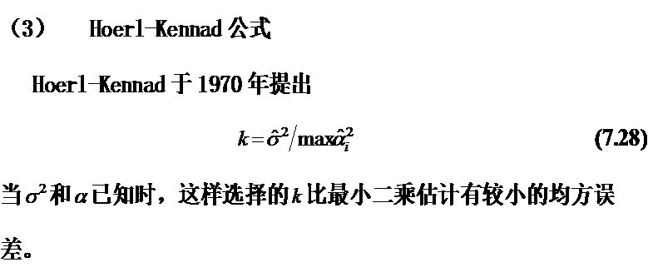
第九章 多元线性回归模型的有偏估计
岭参数的选择

Slide 12
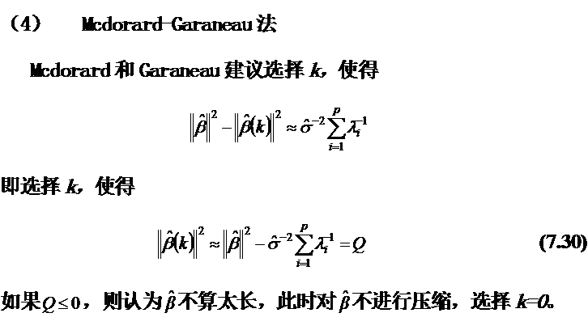
第九章 多元线性回归模型的有偏估计
岭参数的选择

Slide 13
第九章 多元线性回归模型的有偏估计
岭迹分析

Slide 14
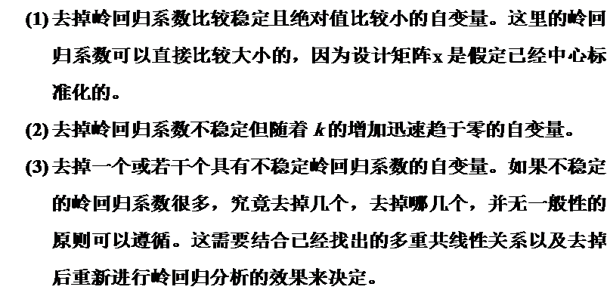
第七章 多元线性回归模型的有偏估计
岭迹分析

Slide 15
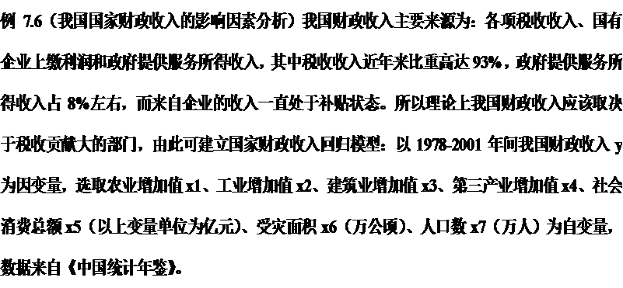
第九章 多元线性回归模型的有偏估计
岭迹分析

Slide 16
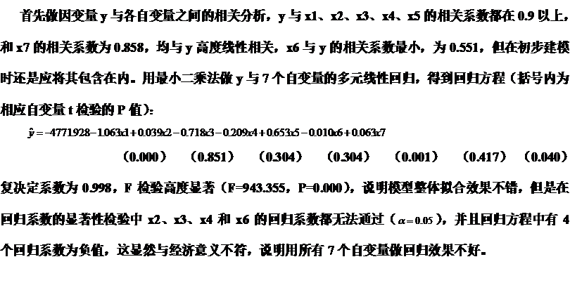
第九章 多元线性回归模型的有偏估计
岭迹分析

Slide 17
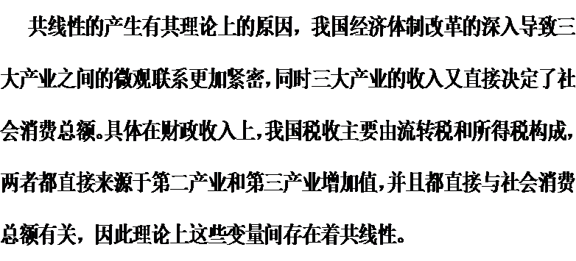
第九章 多元线性回归模型的有偏估计
岭迹分析

Slide 18
第九章 多元线性回归模型的有偏估计
岭迹分析

Slide 19
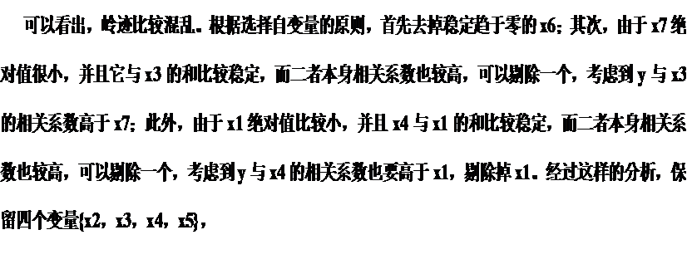
第九章 多元线性回归模型的有偏估计
岭迹分析

Slide 20
第九章 多元线性回归模型的有偏估计
岭迹分析
再做岭迹图（图7.4）

Slide 21
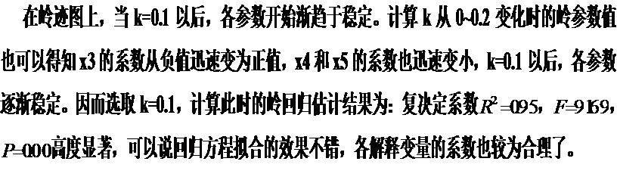
第九章 多元线性回归模型的有偏估计
岭迹分析

Slide 22
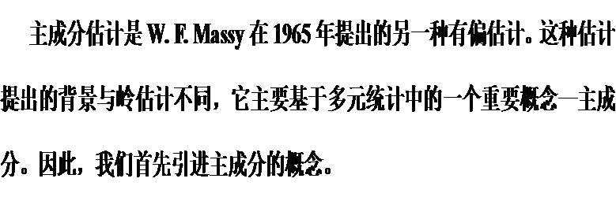
第九章 多元线性回归模型的有偏估计
主成分估计

Slide 23
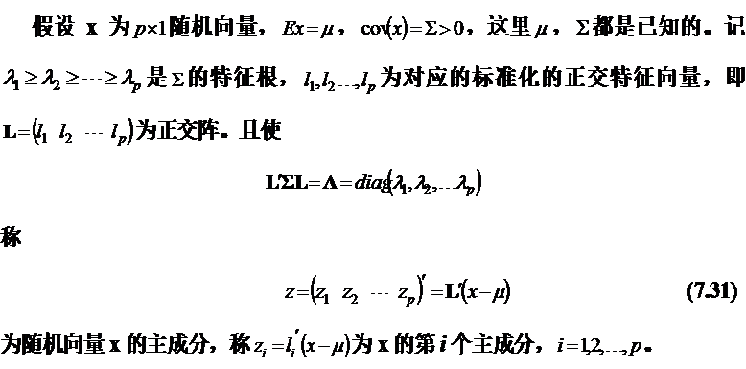
第九章 多元线性回归模型的有偏估计
主成分定义

Slide 24
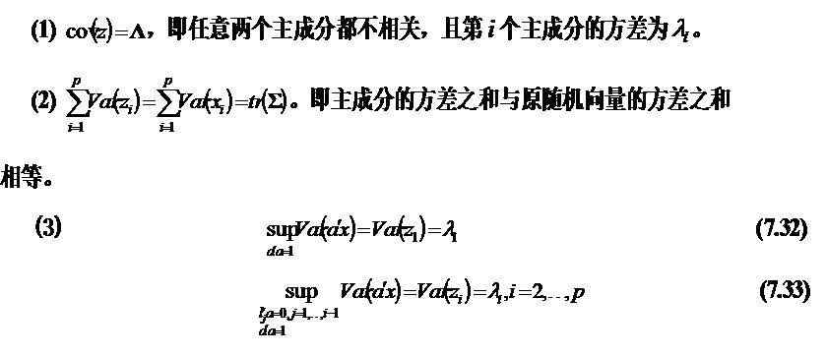
第九章 多元线性回归模型的有偏估计
主成分定义

Slide 25
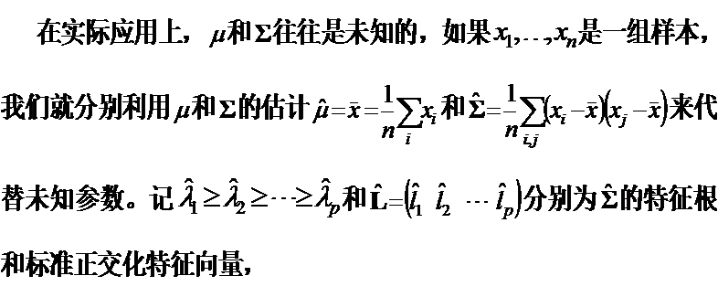
第九章 多元线性回归模型的有偏估计
主成分估计

Slide 26
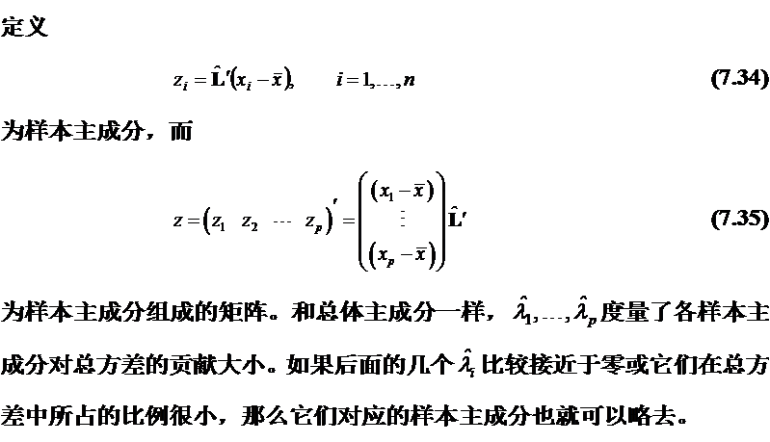
第九章 多元线性回归模型的有偏估计
主成分估计

Slide 27
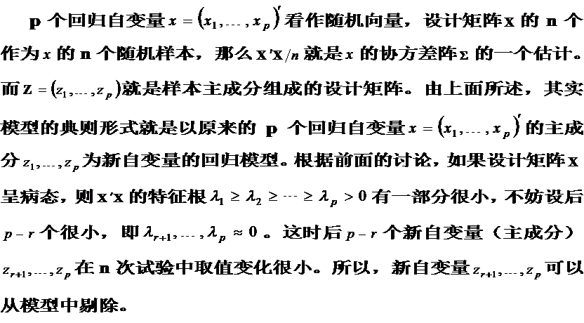
第九章 多元线性回归模型的有偏估计
主成分估计

Slide 28
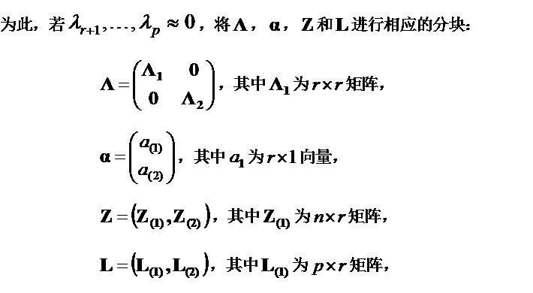
第九章 多元线性回归模型的有偏估计
主成分估计

Slide 29
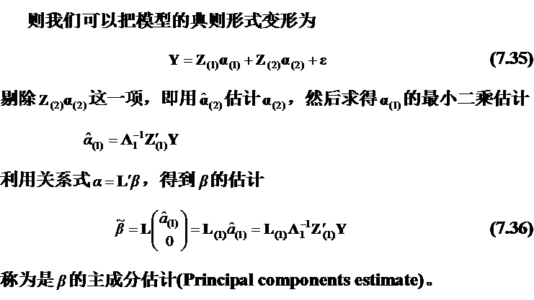
第九章 多元线性回归模型的有偏估计
主成分估计

Slide 30
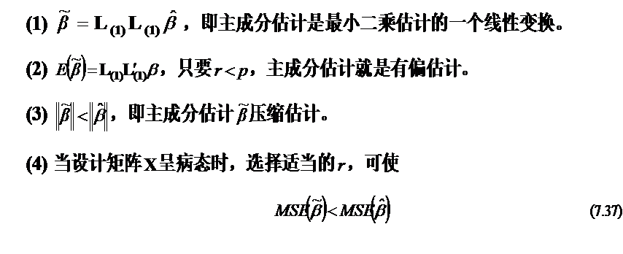
第九章 多元线性回归模型的有偏估计
主成分估计

Slide 31
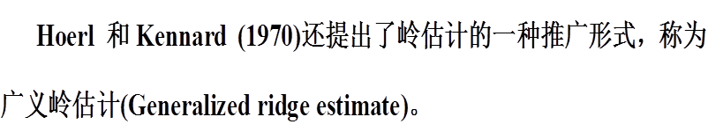
第九章 多元线性回归模型的有偏估计
广义岭估计

Slide 32
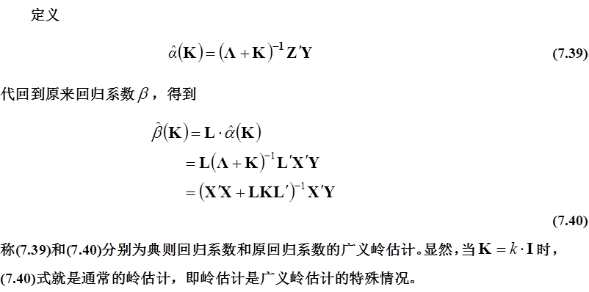
第九章 多元线性回归模型的有偏估计
广义岭估计

Slide 33
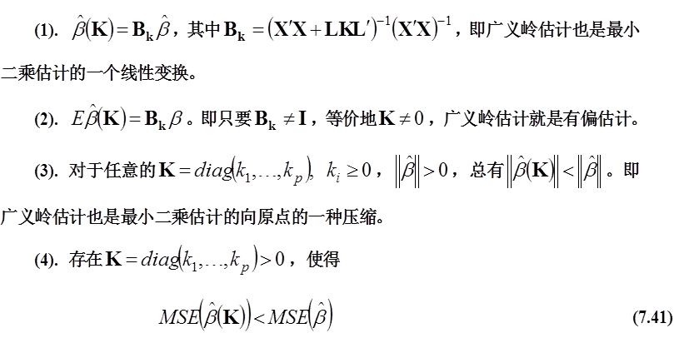
第九章 多元线性回归模型的有偏估计
广义岭估计

Slide 34
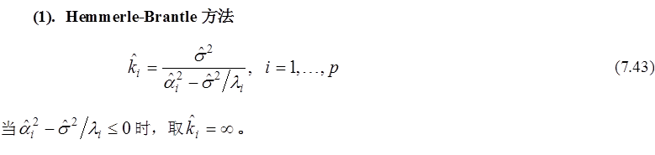
第九章 多元线性回归模型的有偏估计
广义岭估计

Slide 35
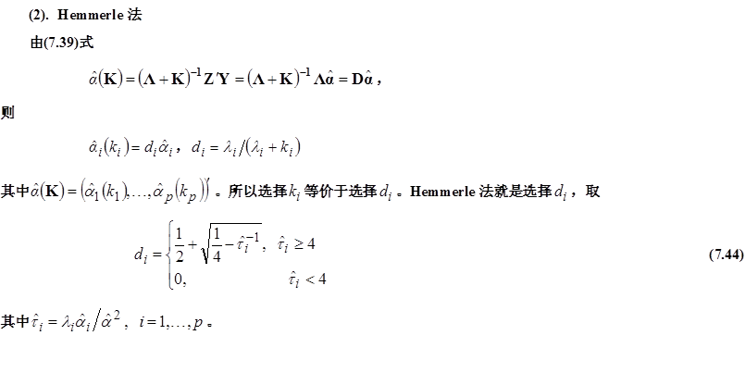
第九章 多元线性回归模型的有偏估计
广义岭估计

Slide 36
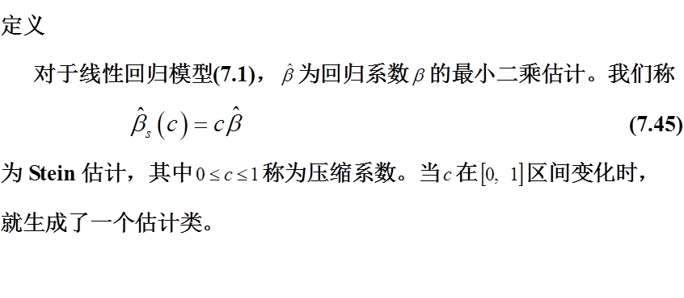
第九章 多元线性回归模型的有偏估计
Stein估计

Slide 37
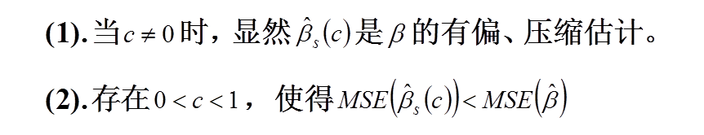
第九章 多元线性回归模型的有偏估计
Stein估计

Slide 38
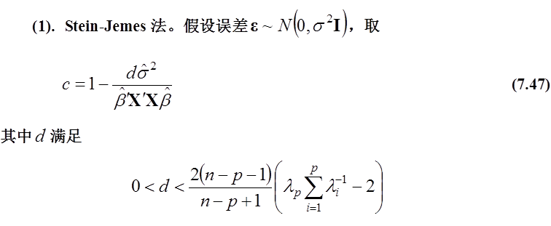
第九章 多元线性回归模型的有偏估计
Stein估计

Slide 39
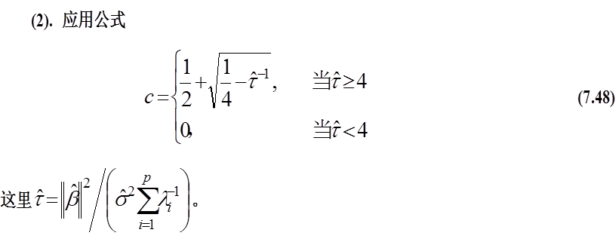
第九章 多元线性回归模型的有偏估计
Stein估计

Slide 40

谢 谢！
Thank You

